Slide 1
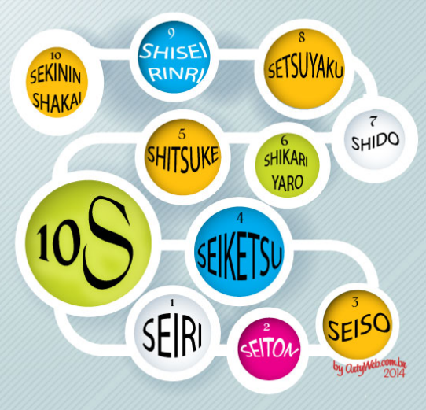
PROGRAMA 10S DA
QUALIDADE

Slide 2
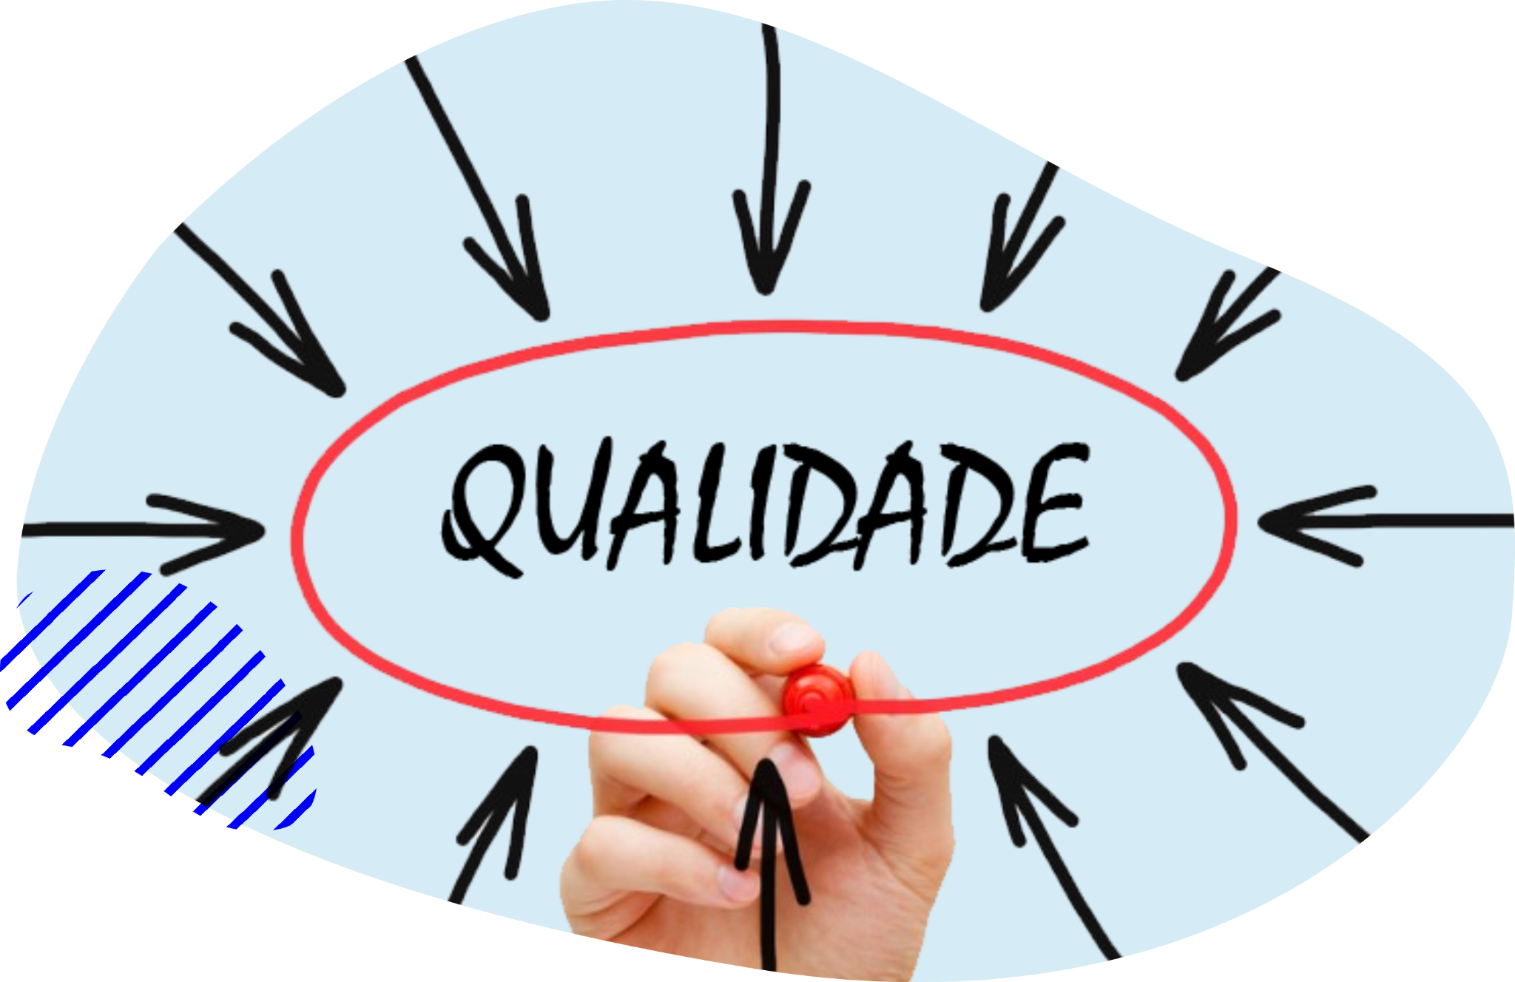
O Programa 10S é um sistema de mudança “comportamental de hábito e atitudes”, que permite criar um ambiente limpo, organizado, saudável onde o empregado sinta-se bem consigo mesmo e com os demais. Trata-se de uma importante ferramenta para promover a organização e a melhoria do ambiente de trabalho.

Slide 3
Essa metodologia aumenta a importância dos valores relativos à saúde e à segurança.
Dentre os maiores resultados da adoção das práticas do 10S, está o engajamento dos funcionários nas causas da empresa.
Nada melhor do que um espírito de equipe fortalecido para disseminar a cultura de segurança do trabalho!
REEDUCAR O COMPORTAMENTO

Slide 4
PROGRAMA 10S DA
QUALIDADE
Início com os 5S;
Inovação para 8S;
Programa 10S;
Dicas para a Implantação;
Casos de baixa qualidade;
Como Funciona o Sistema de Qualidade da Coca Cola?
Atividade

Slide 5
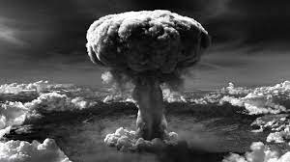
O que foi Hiroshima?
https://www.youtube.com/watch?v=rq3zOuEI-eE

Slide 6
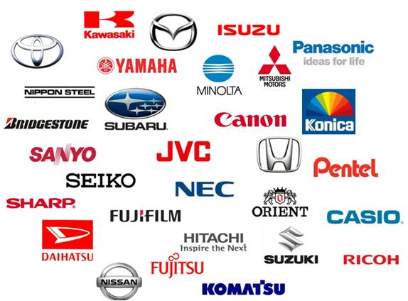
Logo após a Segunda Guerra Mundial, o programa 5S teve origem no Japão, na década de 50.
A realidade do país, após os confrontos mundiais, inspirou o professor Kaoru Ishikawa a desenvolver essa metodologia, que, por sua vez, atuou com grande importância na recuperação do país.
Com o passar do tempo, o programa foi adaptado para os processos industriais.
Os 5S

Slide 7
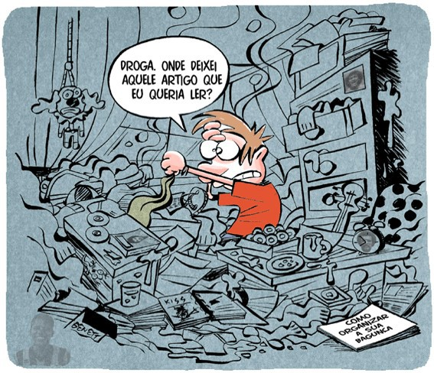
Seiri: senso de utilização
Esse senso trata da prática de analisar as ferramentas e os utilitários necessários para o trabalho. Só deve ser mantido na área de trabalho aquilo que for utilizado.
O restante é guardado ou vai para descarte. Assim, as distrações e os obstáculos que interferem na produtividade do trabalho são diminuídos.
Os 5S

Slide 8
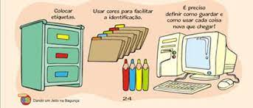
2) Seiton: senso de ordenação
Essa prática fala sobre a priorização de um espaço organizado para a melhoria do fluxo de trabalho. Para isso, é preciso ter, à sua disposição, as ferramentas e os equipamentos de forma selecionada, sendo sempre mantidos nos locais em que serão usados depois.
Os 5S

Slide 9
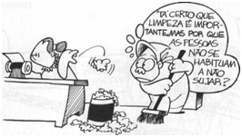
3) Seiso: senso de limpeza
Determina a necessidade de garantir a limpeza do espaço, favorecendo a segurança do trabalho. No Japão, essa regra funciona até hoje com plenitude. Ao fim de cada dia, o ambiente corporativo é limpo e todos os utensílios são recolocados em seus devidos lugares.
Por meio desse senso, acidentes podem ser evitados graças ao entendimento de que a limpeza é parte do trabalho diário, em vez de uma simples atividade ocasional.
Seiketsu: senso de normalização
Se você já ouviu falar nas certificações da norma ISO, esse quesito é bastante parecido com o que é pregado para a obtenção de tais certificados.
Trata-se da elaboração de normas e sistemáticas que determinam o fluxo dos processos nas empresas e devem ser cumpridas por todos com a documentação adequada.
Shitsuke: senso de autodisciplina
Uma vez que os 4 sensos anteriores tenham sido bem implementados, o shitsuke atribui importância para a manutenção e a revisão dos padrões estabelecidos. Essa prática auxilia no impedimento do regresso às antigas práticas, mantendo uma nova maneira de trabalhar.
Os 5S

Slide 10
4) Seiketsu: senso de normalização
Se você já ouviu falar nas certificações da norma ISO, esse quesito é bastante parecido com o que é pregado para a obtenção de tais certificados.
Trata-se da elaboração de normas e sistemáticas que determinam o fluxo dos processos nas empresas e devem ser cumpridas por todos com a documentação adequada.
Os 5S

Slide 11
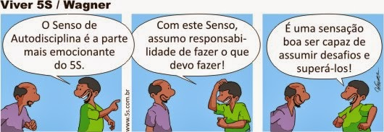
5) Shitsuke: senso de autodisciplina
Uma vez que os 4 sensos anteriores tenham sido bem implementados, o shitsuke atribui importância para a manutenção e a revisão dos padrões estabelecidos. Essa prática auxilia no impedimento do regresso às antigas práticas, mantendo uma nova maneira de trabalhar.
Os 5S

Slide 12
Com o sucesso e a aderência do programa 5S nas empresas, a expansão da metodologia, passou a ser considerada para abarcar outros sensos fundamentais para o cotidiano das indústrias.
Atualização para os 8S

Slide 13
6) Shikayaro: senso de determinação e união
O shikayaro trata do fortalecimento do trabalho em equipe, estabelecendo uma base fundamental para a empresa em todos os setores. Com esse senso colocado em prática, as relações internas e externas são aprimoradas e a satisfação do cliente só tende a aumentar.
Atualização para os 8S

Slide 14
7) Shido: senso de capacitação, educação e treinamento
Neste item, estão fundamentos importantes para a segurança do trabalho, dada a relevância do treinamento para capacitar os colaboradores no combate aos riscos de acidentes.
Em geral, o shido manifesta conceitos de competência para toda a organização ao incentivar o investimento na educação corporativa e na Gestão da Informação. Todos os lados interessados saem ganhando.
Atualização para os 8S

Slide 15
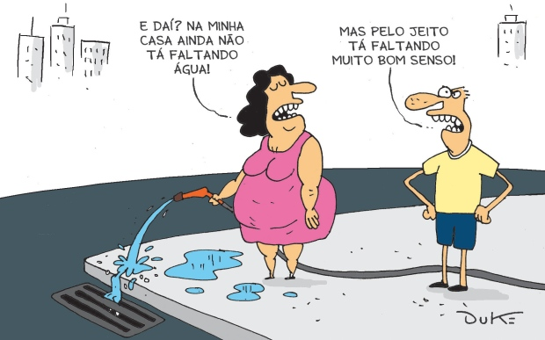
8) Sitsuyaki: senso de economia e combate aos desperdícios
Se você buscava alguma questão com interferência direta no lucro da empresa, o oitavo senso atende a essa procura. Por meio dele, é disseminado o entendimento de que as empresas não devem desperdiçar nenhum tipo de insumo.
Por menores que sejam os descartes desnecessários, ao longo do ano, eles poderão se transformar em uma soma cara. Portanto, economizar é atividade essencial.
Atualização para os 8S

Slide 16
9) Shisei Rinri: senso dos Princípios Morais e Éticos
Ter uma relação ética é ter a capacidade de considerar os princípios mais nobres e importantes da organização.
Sendo assim, esse senso veio para definir padrões de conduta, auxiliando os empregados a enxergarem o que é certo e o que é errado nas relações empregatícias.
Como vantagem, os empregados se tornam mais compromissados com os resultados da empresa, agindo de maneira ética.
Implantação dos 10S

Slide 17
10) Sekinin Shakai: senso de Responsabilidade Social
Quando a empresa e seus colaboradores refletem o objetivo desse item, é possível notar o engajamento total não só com os pagamentos de tributos e impostos, mas também com o cumprimento de legislação ambiental e, até mesmo, com o voluntariado e a ligação com entidades carentes.
A imagem da organização é melhorada diante da sociedade e de órgãos do governo por meio da participação do crescimento social da população.
Implantação dos 10S

Slide 18
Dicas para a Implantação dos 10S
O ideal é que os primeiros 5S sejam implantados antes dos outros. Assim que a base estiver estabelecida, os demais sensos poderão ser aplicados gradativamente.
O programa só dará certo se a direção da organização estiver envolvida com toda a equipe na efetivação de cada etapa, assim como na manutenção.
A implantação do programa 10S contém uma avaliação realizada por dois avaliadores que devem ser preparados — um interno, do setor que está sendo avaliado, e outro externo.

Slide 19
Dicas para a Implantação dos 10S
A ideia é que eles avaliem, pelo menos, 50 itens, distribuindo pontos entre 0 e 10.
A avaliação desse tipo pode ser realizada de três em três meses ou semestralmente. Há empresas que optam pela verificação anual.
Como podemos perceber, o programa 10S é feito de conceitos simples que mudaram a história de uma nação e de muitas empresas empenhadas com a mudança.

Slide 20
CORRIDA DA QUALIDADE
https://www.youtube.com/watch?v=pSH9Z4-AXyQ

Slide 21
CASO COCA COLA
Supostas partes de um rato encontradas dentro de uma garrafa de Coca-Cola deram o que falar em 2013.
Um consumidor que tem dificuldades motora e de fala disse ter adquirido a condição após consumir o produto contaminado.
Ele abriu um processo contra a companhia em 2010, mas o caso explodiu na imprensa em setembro deste ano.
O efeito foi tão devastador que a empresa negou o ocorrido em seus canais oficiais na internet e até lançou um comercial que destaca o rigor dos processos de controle de qualidade de seus produtos.
No mês passado, o Tribunal de Justiça de São Paulo (TJ-sP), concluiu, em decisão de primeira instância, que o tal rato nunca existiu.
CASOS DE BAIXA QUALIDADE

Slide 22
A história da Pasta de dentes
Uma fábrica de pastas de dente era regularmente processada por vender caixas vazias. Acontece que uma em cada dez mil pastas de dente não entrava no pacote devido a erros da máquina que as empacotava.
O time de pesquisa gastou alguns milhares para desenvolver uma balança precisa, que apitaria quando a caixa leve parasse ali.
Um mês depois, sem incidentes, foram acompanhar o processo, e ficaram consternados com a balança de milhares de dólares jogada num canto.
O gerente perguntou ao supervisor, que explicou:
“Senhor, toda vez que a balança apitava, parávamos tudo e íamos lá tirar a caixa vazia. Estava insustentável trabalhar assim. Aí todo mundo aqui fez uma vaquinha e comprou um ventilador. Aí ele só assopra a caixa vazia”.
CASOS DE BAIXA QUALIDADE

Slide 23
Como funciona o Sistema de Qualidade da Coca Cola ?
https://www.youtube.com/watch?v=RRCARFuiO1E

Slide 24
Atividade
1) Em grupos, escolha uma empresa e apresente para a sala, o processo de qualidade adotado.
2) Em seu caderno, detalhe em quais áreas da sua vida, é possível aplicar os 10s

Slide 25
Referências
https://www.previnsa.com.br/blog/como-aplicar-os-10s-na-seguranca-do-trabalho/#:~:text=A%20implanta%C3%A7%C3%A3o%20do%20programa%2010S,pontos%20entre%200%20e%2010.
https://www.youtube.com/watch?v=pSH9Z4-AXyQ
https://www.youtube.com/watch?v=rq3zOuEI-eE

Slide 26
www.nurap.org.br

